Slide 1
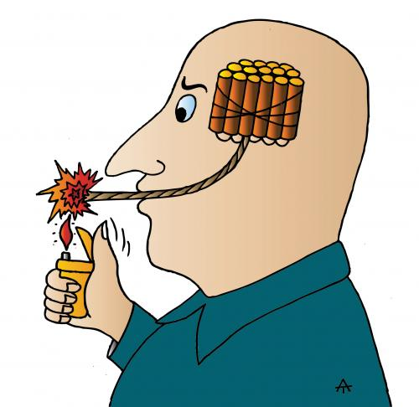
SOCIÁLNÍ DEVIACE PRO SPSP
8.
Deviantní skupiny a jednotlivci I.:
Sociálně podmíněné duševní poruchy a sebevraždy
FSS MU Brno

Slide 2
II.
Sociálně deviantní
jednotlivci a skupiny
Jejich vymezení, výskyt
a intervence existujícími státními a nestátními organizacemi

Slide 3
PROBÍRANÁ TÉMATA
Důvody, proč se zabývat duševními poruchami a sebevraždami
Historie duševních poruch a sebevražd
Vědní disciplíny, které se zabývají duševními poruchami
Profese, které se zabývají duševními poruchami a sebevraždami
Klasifikace a základní charakteristiky vybraných duševních poruch a poruch chování
Obecné příčiny duševních poruch a sebevražd
Statistická závažnost výskytu duševních poruch a sebevražd
Institucionální zajištění duševních poruch

Slide 4
DŮVODY, PROČ SE ZABÝVAT DUŠEVNÍMI PORUCHAMI A SEBEVRAŽDAMI
U duševních poruch:
= osoby s narušenou normalitou některých psychických funkcí (vnímání, myšlení, paměť, inteligence, vůle) nebo osobnosti (normativní zdůvodnění)
= pobyt v detenčním zařízení prohlubuje identifikaci pacienta s duševním onemocněním (etické zdůvodnění)
U sebevražd:
= po dopravních nehodách druhou nejčastější příčinu smrti /u osob věku 15-34 let / (statistické zdůvodnění)
= projev zoufalství, nevratný akt (etické zdůvodnění)
= drastické provedení u depresivních sebevražd + sebevražednost dětí a mládeže v ČR po úrazech druhou nejčastější příčinou smrti (kombinované zdůvodnění)

Slide 5
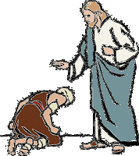
2. Historie duševních poruch a sebevražd
M. Foucault, 1993, Dějiny šílenství
14.- začátek 17. století
Duševní poruchy jako důsledek nadpřirozených sil: potřeba izolovat blázny mimo města
Blázni slučováni s nemocnými leprou (okolo 19. tisíc leprosérií v Evropě!)
Bláznovství projevem hříšného chování lidí, kterým Bůh umožnil, aby si nemocí odpykali své hříchy
Řešením vyobcování bláznů a dalších nemocných (na řeckém ostrově Spinalonga malomocní až do r.1957!)

Slide 6
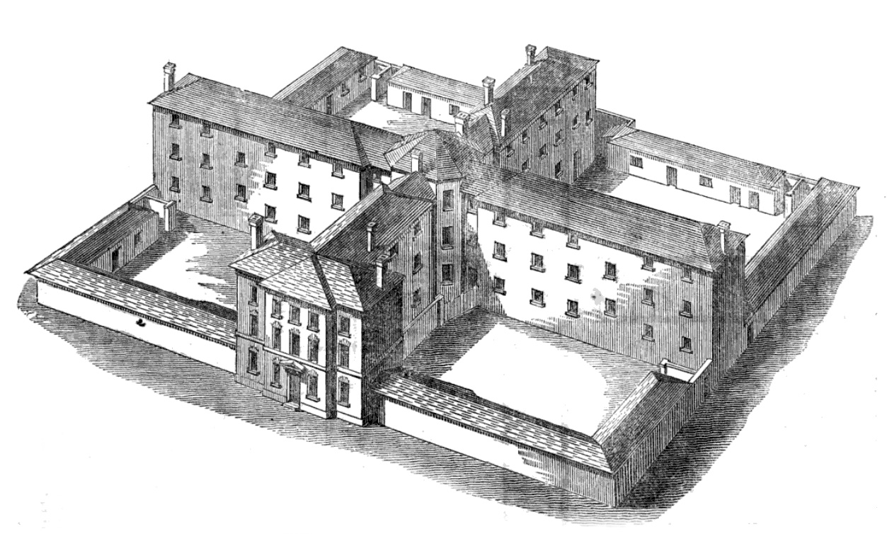
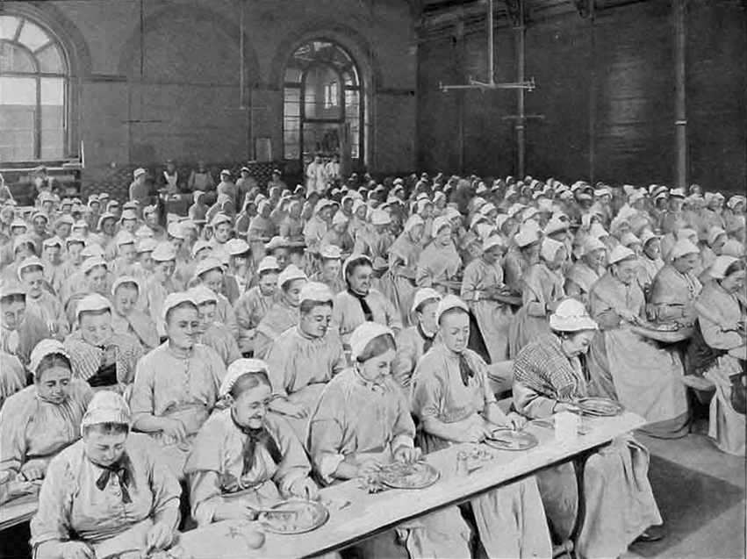
17. století
Duševní poruchy jako infikující hrozba pro společnost: odsouzení bláznů k práci v internačních budovách-špitálech
Blázni spojováni s tuláky a chudáky putujícími od města k městu: chudí jsou zlem, které může nakazit veřejnost, blázni jsou nestvůry vhodné k ukazování na veřejných prostranstvích
= Období ekonomické krize v důsledku 30-leté války a hospodářské krize ve Španělsku
Rozvoj manufaktur a vznik tzv. “špitálů“ - represivních a umravňujících institucí, zapojujících chudé a blázny do pracovních činností (Zuchthaeusern 1620, homes of correction (1576), workhouses (1697)
V UK ještě do roku 1815 ukazováni zuřiví šílenci na náměstích za poplatek 1 pence

Slide 7
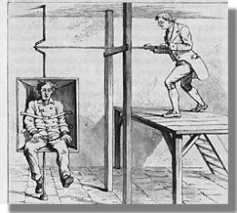
začátek18.století
Duševní poruchy jako projev zvířete v člověku: drezura nemocných
(blíže prof. Vencovský – Psychiatri dávných věků)
Blázen není v moci vnějších sil, ale zvířete uvnitř těla
Potřeba drezury nehumánními postupy: - zpevňování oslabených nervových vláken pojídáním posilujících prostředků typu smradlavého masa, peří, železných pilin – pročištění zanesených vnitřnosti a představ krevní transfúzí, léky zabraňujícími zkažení typu myrty k balzamování mrtvol, užívání hořkých léků, mýdla, octa – máčení do vody k očištění těla a duše – navrácení rovnováhy těla a duše chůzí, během, otáčivými přístroji, hudbou, tancem, četbou, divadlem

Slide 8
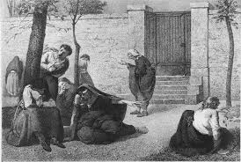
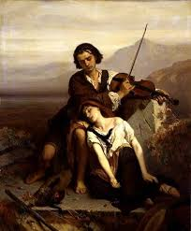
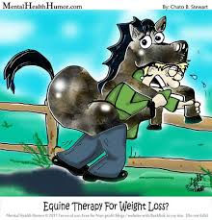
19. století: Léčba fyzickými
a psychickými zásahy
Léčba hudbou, řečí, rozhovorem s pacientem
Nutnost soucitu v důsledku „nového šílenství“ způsobeného pobytem v detenčních zařízeních

Slide 9
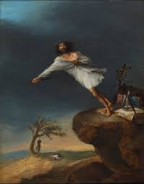
Historie sebevražd
É. Durkheim, 1897, La Suicide
T. G. Masaryk, 1926, Sebevražda hromadným jevem společenským
o sebevraždách v nejstarších písemných památkách
od 20. století v centru zájmu psychiatrů a psychologů, monitorována statistickými ústavy
v 70. letech četné lékařské a psychologické studie, v současnosti populární literatura
J. Koutek, J. Kocourková - Sebevražedné chování (2003)
Brian Pollard – Eutanazie - ano či ne? (1998)
Josef Viewegh – Sebevražda a literatura (1996)
James Hillman - Duše a sebevražda (1997)
Martin Monestier – Dějiny sebevražd
Libor Budinský - Sebevraždy slavných)
v současnosti statistické a analytické studie od ÚZIS (a potažmo ČSÚ) za léta 2000-2013, absentují metodologické postupy jak zkoumat sebevraždy a jejich příčiny

Slide 10
3. Směry a vědní disciplíny, které se zabývají sebevraždami a duševními poruchami
Sebevraždy
křesťanství a právo = projev odporu proti božím přikázání „nezabiješ“
filozofie = vážný filozofický problém člověka
sociologie = selhání společnosti, sociálních vztahů, sociální jev, násilí páchané na společnosti a a ne na jednotlivci
psychiatrie = projev psychopatologie, překonání pudu sebezáchovy)
Duševní poruchy:
psychiatrie = aplikovaný lékařský obor, zabývající se diagnostikou, prevence a léčbou duševních poruch (vědomí, vnímání, myšlení, paměti, osobnosti /obecná psychiatrie/, organické duševní poruchy, poruchy vyvolané psychoaktivními látkami, schizofrenie, neurotické poruchy, poruchy osobnosti /speciální psychiatrie/)
patopsychologie = někdy ztotožňována s psychopatologií, jindy nauka o endogenních a exogenních příčinách průběhu závadného prožívání a chování (genetické vs. frustrace, stresy, konflikty), resp. o zákonitostech vývoje tělesně, rozumově, zrakově, sluchově a řečově postižených a delikventních osobách /speciální patopsychologie/

Slide 11
4. Profese, které se zabývají duševními poruchami a sebevraždami Eva Syřišťová o lidské normalitě a duševních poruchách (1970)
PSYCHOLOGOVÉ
- zabývají se biologickou a psychologickou podmíněností vzniku duševních poruch:
genetický přenos duševních poruch: porucha počtu nebo struktury chromozomů, mutace genů apod. = inteligence ovlivněna ze 75% dědičně, 25% prostředím, vysoký podíl dědičnosti u bipolární poruchy, deprese a schizofrenie
vlivy vnějšího prostředí: /1/ fyzikální, biologické a chemické vlivy v prenatálním vývoji typu poškození plodu působením drog nebo virů - /2/ somatická onemocnění a psychogenní vlivy v způsobující frustrace, konflikt, stres či deprivaci v postnatálním vývoji)
Frustrace = neuspokojení subjektivně důležité potřeby typu ztráty zaměstnání, touhy jet na výlet
Konflikt = střet neslučitelných tendencí typu společného žití v domácnosti s tchyní
Stres = stav nadměrného zatížení nebo ohrožení
Deprivace = stav neuspokojení objektivně významné potřeby v dostatečné míře dostatečným způsobem a po dostatečně dlouhou dobu

Slide 12
Obecné příčiny duševních poruch
prenatální = před oplozením (škodlivé látky hlavně u matky),
perinatální = porodní vlivy během porodu (mechanické poškození mozkové tkáně, nedostatečný přívod kyslíku do mozku dítěte/asfyxie)
postnatální = po narození (záněty mozku a mozkových blan, úraz hlavy)
exogenní = známe příčiny vzniku (důsledek úrazu, rentgenového záření, vlivem silného zážitku - např. smrt blízké osoby)
endogenní = neznámé příčiny
biologické = vrozené a zděděné dispozice jedince
sociální = vlivy prostředí, které na dítě působí (týrání, zneužívání, neúplná rodina, negativní vliv školy)

Slide 13
PSYCHIATŘI
identifikují onemocnění a navrhují způsob jeho léčení
- využívají poznatků psychopatologie, které se týkají:
symptomů: objektivně pozorovatelné nebo subjektivně prožívané příznaky duševního onemocnění
syndromů: shluky symptomů
nozologických jednotek (diagnóz): jednotlivá duševní onemocnění, hypotetické konstrukty odpovídající vybraným symptomům, syndromům, etiologii a průběhu nemoci
příznaky duševních onemocnění identifikují jako kvantitativní nebo kvalitativní odchýlení se od některého z osmi základních okruhů psychiky:
vědomí, vnímání, myšlení, paměť, emoce, inteligence, jednání, osobnost

Slide 14
Klasifikace poruch:
kvalitativní poruchy – např.:
poruchy vědomí (zmatenost-delirium)
poruchy myšlení (bludy-obsedantní myšlenky)
poruchy vnímání (iluze-halucinace)
kvantitativní poruchy (hyper = porucha bude v množství, poruchy je více, než by mělo, hyp(o) = snížení funkce, málo projevů, a(n) = žádný projev funkce, para = jinak zaměřená funkce, zaměřená na něco jiného) – např.:
poruchy pozornosti = hyperprosexie-hypoprosexie-aprosexie-paraprosexie
poruchy paměti = hypermnézie-hypomnézie-amnézie-paramnézie
poruchy vůle = heperbulie-hypobulie-abulie-parabulie

Slide 15
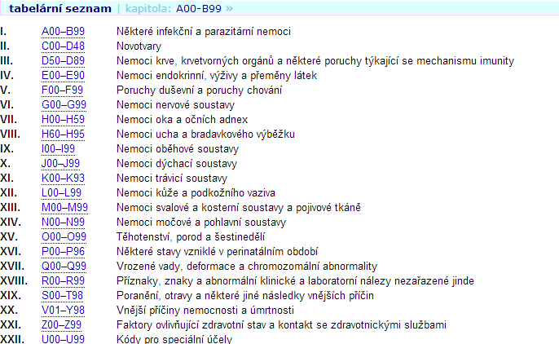
5. Klasifikace duševních poruch a poruch chování
Duševní poruchy specifikovány v rámci mezinárodní statistické klasifikace nemocí MKN-10 ustanovené v roce 1987 v Ženevě na základě schůzek ředitelů spolupracujících s WHO (poslední aktualizace k 1.4.2014)
Jde o soustavu kategorií využívanou k slovnímu převodu diagnóz do alfanumerického kódu a k epidemiologickým účelům (úmrtnost a nemocnost v čase a prostoru)

Slide 16
Duševní poruchy dle MKN-10
F00–F09 Organické duševní poruchy
= psychické poruchy způsobené mozkovým onemocněním či poraněním mozku (Alzheimerova choroba/demence, vaskulární demence aj.)
F10–F19 Poruchy duševní a poruchy chování způsobené užíváním psychoaktivních látek
= fyzické a psychické závislosti v podobě akutní intoxikace/poruchy vědomí, vnímání, emotivity/, škodlivého užívání /hepatitida, deprese/, syndromu závislosti /silná touha po droze/, odvykacího stavu /křeče/, deliria /syndrom s projevy poruch myšlení, vnímání, paměti, emocí, spánkového režimu/, amnestického syndromu /chronické postižení paměti/, psychotické poruchy /halucinace, bludy, psychomotorické poruchy/
F20–F29 Schizofrenie‚ poruchy schizotypální a poruchy s bludy
= patří mezi endogenní psychózy, duševní onemocnění, které se projevuje deformací myšlení a vnímání (paranoidní sch./bludy, hebefrenní sch./sociální izolace, manýrismus, katatonní sch./psychomotorické poruchy)

Slide 17
F30–F39 Afektivní poruchy (poruchy nálady)
= porucha afektivity nebo nálady směřující k depresi – manie, bipolární afektivní porucha /střídání stavu manie a deprese/, deprese aj.
F40–F48 Neurotické‚ stresové a somatoformní poruchy
= poruchy emocí spojené s úzkostí a strachem (různé fobie vyznačující se pocity omdlení, strachu ze smrti, ztráty sebeovládání či zešílení, agorafobie/strach z opouštění domova/, sociální fobie /vyhýbání se lidem, červenání, třes rukou, nauzea, pomočení/, úzkostné poruchy, obsedantně-kompulzivní porucha /nutkavé myšlenky/aj.)
F50–F59 Syndromy poruch chování‚ spojené s fyziologickými poruchami a somatickými faktory
= patří sem zejména poruchy příjmu potravy charakterizované zejména úmyslným zhubnutím, strachem z tloušťky (mentální anorexie) anebo záchvaty přejídání a následného zvracení (mentální bulimie)

Slide 18
F60–F69 Poruchy osobnosti a chování u dospělých
= významné odchylky, jak člověk v dané kultuře vnímá, myslí, cítí a má vztahy k druhému (paranoidní/podezřívavost/, schizoidní/izolace, neschopnost prožívat radost a vyjadřovat city/, disociální/nedostatek cítění pro druhé/, emočně nestabilní/zkratkové chování/, histrionská/egocentričnost a labilita/, anankastická/nadměrná svědomitost, rigidita/, anxiozní/obavy z odmítnutí a nejistota/, závislá/na druhých/, nutkavé a impulzivní/patologické hráčství, kleptomanie, pyromanie, trichotilomanie/, pohlavní identity/transsexualismus-nespokojenost s vlastním pohlavím, transvestitismus-nošení šatů opačného pohlaví/, poruchy sexuální preferencíe/festišismus-věci jako sexuální stimuly, exhibicionismus, voyerismus, pedofilie, sadomasochismus/, porucha sexuálních vztahů, psychosexuálního vývoje)
F70–F79 Mentální retardace
= zastavený nebo neúplný duševní vývoj postihující všechny složky inteligence /poznávací, řečové, motorické, sociální/ (MR lehká/IQ 50-69=9-12 let, střední/IQ 35-49=6-9 let, těžká/20-34=3-6 let a hluboká/IQ pod 20=do 3 let)

Slide 19
F80–F89 Poruchy psychického vývoje
= postižení řeči, prostorové orientace a motorické koordinace se začátkem v kojeneckém věku a dětství z důvodu omezeného zrání CNS (poruchy řeči a jazyka, vývojové poruchy školních dovedností /dyslexie=učení, agrafie=psaní a výslovnosti, akalkulie=počítání/, porucha motorických funkcí, autismus, Aspergerův syndrom)
F90–F98 Poruchy chování a emocí se začátkem obvykle v dětství a v dospívání
= hyperkinetické poruchy (v prvních pěti letech života), porucha pozornosti, poruchy chování s projevy agresivity, asociálnosti a vzdoru /praní, týrání, krutost k lidem a zvířatům, krádeže, požáry, trvající déle než 6 měsíců, vzdorovité chování, koktavost, breptavost/zrychlená řeč bez přestávek/ aj.)
F99 Neurčená duševní porucha
Blíže viz http://www.uzis.cz/cz/mkn/index.html

Slide 20
Duševní poruchy a poruchy chování
významně ovlivněné sociálními faktory
ZÁVISLOSTI (F10-F19) (alkoholu, opiodiů, kanabioidů, sedativ či hypnotik, kokainu,, jiných stimulancií, halucinogenů, tabáku, organických rozpouštědel, několika látek) (viz další setkání)
PORUCHY PŘÍJMU POTRAVY (F50) (mentální anorexie a mentální bulimie)
NÁVYKOVÉ PORUCHY (F63) (gambling) (viz další setkání)
PORUCHY CHOVÁNÍ (F90-98) (u dětí viz povinná literatura)

Slide 21
Poruchy příjmu potravy (F50)
nejčastěji u dospívajících
porucha myšlení a jednání k jídlu a k vlastnímu tělu
příčiny neznámé
biopsychosociální pohled = zděděná vulnerabilita, perinatální trauma, pohlavní zneužití, časná separace od rodičů, strach z dospělosti, výskyt obezity u příbuzných, vliv informačních médií a módy
léčba ve zvládání psychologických problémů, kognitivně behaviorální nebo rodinná psychoterapie

Slide 22
Mentální anorexie
(anorexia nervosa, nezvladatelný strach z tloušťky)
úmyslné snižování váhy zejména u mladých dívek (5% chlapců) ve věku 14-18 let, váha cca o 15% nižší než obvykle u dané věkové kohorty
strach ze ztloustnutí a ochablosti tvaru těla přetrvává jako vtíravá‚ ovládavá myšlenka‚ takže pacienti usilují o nižší tělesnou váhu
Příznaky: omezený výběr jídla‚ nadměrná tělesná činnost‚ vyvolávání zvracení a průjmu, užívání anorektik a diuretik
ztráta menstruace, nespavost, nesoustředěnost, snížený zájem o sexualitu, zatajování obtíží, lhavost, podvádění
pocity smutku, osamocení, zoufalství, bezmoci, deprese, pokusy o sebevraždu, porucha ledvin nebo srdeční zástava (5-10% případů úmrtí, těžká forma má smrtelnost 50%!)
často reakce na tíživou životní situaci typu přechodu na ŠŠ/VŠ, rozvod rodičů, úmrtí v rodině aj.

Slide 23
Mentální bulimie
(bulimia nervosa, nezvladatelná chuť k jídlu)
záchvaty přejídání a přehnaná kontrola tělesné váhy u dospívajících žen (průměr okolo 18 let, 10% postižených muži)
1-2-hodinové epizody neodolatelné touhy jíst střídané zvracením, vyvoláváním průjmů a hladověním
až 40% anorektiček má občasné záchvaty přejídání, bulimie
Příznaky: výkyvy váhy, neschopnost ovládnout své jednání k jídlu, zvracení, stárnutí kůže, možnost vypadávání zubů či nehtů, výčitky svědomí a deprese
možná příčina stresující událost (ztráta blízké osoby, nehoda), možnost v kombinaci se závislostí na alkoholu či jiných látkách

Slide 24
Poruchy chování (F90-98)
neschopnost respektovat ustálené společenské normy a udržovat sociální vztahy (nedostatek empatie, egoismus, agresivita apod.)
Příčina: osobnostní faktory (genetická dispozice k agresivitě; oslabení nebo porucha cns; inteligence) + vliv prostředí (anomální rodiče; neúplná rodina; subdeprivační zkušenost; subkultury tolerující poruchové jednání; anonymní socializační prostředí)
Poruchy chování u dětí školního věku mohou mít následující podobu:
nadměrné upoutávání pozornosti
vzdorovitost
lhaní a podvody
Krádeže
záškoláctví
agresivita a šikana
útěky a toulky
delikvence a toxikomanie (u mladistvých)

Slide 25
Sebevražedné jednání
= sebepoškozující akt s následkem smrti způsobený sebou samým s vědomým úmyslem zemřít
= extrémní forma autoagresivního aktu, která je obvykle způsobena afektivní reakcí na tíživou životní situaci (stres), která se jedinci zdá být bezvýchodnou (Kapr et. al 1997:76)
= porucha sebezáchovy (popsaná u některých druhů zvířat, velmi vzácně u dětí), často doprovázená duševní nemocí (schizofrenie, deprese, porucha osobnosti) a závislostí (Pidrman, Bouček, Kryl, 2004)
Je nutné odlišit:
sebezabití = usmrcení bez úmyslu zemřít – (skok duševně nemocného z okna)
sebeobětování = smrt jako hodnotový postoj ve prospěch jiných lidí, společnosti nebo idealistických cílů (upálení Jana Palacha)
sebevražedné jednání = příprava sebevražedných prostředků, autoagresivní chování
sebevražedné chování = nápady, myšlenky (verbální i neverbální), výroky a proklamace, pokus o sebevraždu (nekončí smrtí)

Slide 26
Prevence sebevražd pomocí tzv. presuicidálního syndromu
(dle rakouského lékaře E. Ringela)
snížení schopnosti nacházet nová řešení
(radovat se ze života, těšit se z osobních vztahů a mít pocit vlastní užitečnosti)
proti sobě zaměřená agresivita
(doprovázená sebeobviňováním, hledáním příčin nezdaru v sobě samém)
sebevražedné fantazie (představování si způsobů provedení konce života ve snech nebo ve vědomých představách, jejich verbalizace)

Slide 27
6. Obecné příčiny duševních poruch a sebevražd
Typy sebevražd podle normality osobnosti sebevraha
psychoticky motivované sebevraždy
= sebevrah trpí některou psychózou a z hlediska jeho schopnosti bojovat se sebevražednými impulsy je odkázán na medikaci a další podpůrnou léčbu (současný stav medicíny ale nemůže vyloučit i při dodržení medikace sebevražedné pohnutky
U schizofrenie dochází v prvních deseti letech jejího trvání k sebevraždě u 9-13% nemocných. K rizikovým faktorům sebevraždy patří mužské pohlaví, depresivní symptomatika, sebevražedný pokus v anamnéze, abusus alkoholu a drog a somatické onemocnění.
nepsychoticky motivované sebevraždy
= dochází k nim u narušených osobností (psychopatie, neuróza) anebo u osob s vychýlenou afektivní rovnováhou (jde často o aktuální psychický stav)
Z celkového počtu sebevražd je 70- 80 % způsobeno afektivní poruchou, zejména velkou depresí dále pak závislostí na návykových látkách a poruchách osobnosti (Hoeschel, 2002)

Slide 28
Sebevraždy podle motivu jejich provedení
bilanční (biická) sebevražda = je příkladem racionálního jednání, únikové reakce jako výsledku předchozího zvažování plusů a mínusů dosavadního života, bez nalezení jiného východiska (zkrachovalí podnikatelé)
zkratkovité sebevražedné jednání = jedinec jedná v afektu a v danou chvíli nevidí a není schopen najít jiné řešení (typická pro děti a mladistvé)
(příklad Koutek, Kocourková, 2003: 31)
demonstrativní sebevražda, sebevražedný tentamen = pokus, který má funkci apelu - volání o pomoc ve snaze nikoli zemřít, ale donutit okolí, aby mu pomohlo (při špatném načasování může sebevrah skončit smrtí)
sebevražedná dohoda = dohoda dvou nebo více lidí o společném spáchání sebevraždy (může k ní dojít při přenosu symptomů jednoho se sebevrahů, který je duševně nemocný (forma folie á deux), typické jsou hromadné sebevraždy náboženských sekt)
(příklad Koutek, Kocourková, 2003: 32)

Slide 29
drasticky provedené sebevraždy = extrémní forma autoagresivního aktu, často spojeného s psychotickou formou sebevraždy
inspirovaná sebevražda = ovlivnění rozhodování lidí medializací sebevraždy (Goethovo Utrpení mladého Werthera (1774) inspirovalo mnoho mladých lidí k romantické sebevraždě)
kumulované sebevraždy = vyskytují se v relativně krátkém časovém období v jedné komunitě, jsou také často inspirativní povahy (kasárny, internáty, koleje, psychiatrická zařízení či vězení)
rozšířená sebevražda = duševně nemocný pod vlivem depresivního prožívání nebo halucinací spáchá sebevraždu a vezme s sebou ještě někoho se svých blízkých osob, o nichž se domnívá, že také trpí

Slide 30
Typy sebevražd podle E. Durkheima
(podle síly skupinové koheze (integrace do skupiny) anebo sociální kontroly (regulace společností) (Durkheim, É. - La Suicide 1897)
anomická sebevražda = způsobena zpřetrháním vazeb jedince se společností, neschopnost dovolat se práva a norem, které zajišťují chod společnosti (lidé mají pocit, že dříve jasná a závazná pravidla již neplatí a není možné dovolat se možnosti jejich vynucení, rozpadá se hodnotový a normativní systém a snižuje se tak koheze skupiny)
altruistická sebevražda = sebeobětování, když je příliš silná identifikace se skupinou (jedinec má pocit, že blaho celé společnosti je víc, než jeho osobní blaho)
egoistická sebevražda = nastává, když je nedostatečná vazba mezi jedincem a společností (sebevrah již nenachází smysl života a více se nechce podílet na fungování společnosti)
fatalistická sebevražda = málo rozšířený typ sebevraždy páchaný otroky anebo velmi mladými manželi v důsledku nadměrné vnější kontroly (nucený sňatek)
 | sociální integrace (se skupinou) | sociální regulace (kontrola společností)
příliš silná | Altruistická | fatalistická
příliš slabá | Egoistická | anomická

Slide 31
Motivy sebevražd u jednotlivých skupin
u dětí jsou nejčetnějším motivem rodinné problémy, nemoc a tělesná vada, pracovní a školní problémy (především obava před špatnými známkami či šikana), erotické důvody
mladiství žijí poprvé daleko od domova, mají nové problémy, chtějí být nejlepšími studenty, jsou osamocení, mají strach z navazování nových vztahů, jsou nerozhodní ve volbě kariéry.
u dospělých osob bývají nejčastějšími příčinami konflikty v povolání, ekonomické problémy a strach před trestem; ženskými motivy jsou mezilidské vztahy, přátelství, láska, manželství

Slide 32
7. Závažnost výskytu duševních poruch a sebevražd
Český statistický úřad (ČSÚ)
(list Hlášení o úmrtí -sebevraždy podle pohlaví, věku, způsobu provedení, měsíců, dnů v týdnu, ve vybraných dnech a podle územního uspořádání)
Ústav zdravotnických informací a statistiky ČR (ÚZIS)
(data za roky 2000-2013 podle hlášení psychiatrickými zařízeními)
Kapesní ročenka kriminalistiky (KRK) (nejmenší počet sebevražd, evidovány pouze Policii nahlášené případy)

Slide 33
Trendy v sebevražednosti v ČR v letech 2009-2013
V roce 2012 si vzalo v ČR život 1647 lidí, téměř o 300 osob více než v roce 2007, kdy odborníci zaznamenali nejnižší počet sebevražd (Freepress 2014)
Nejčastější způsob sebevraždy je oběšení (dvě třetiny mužů/66% a téměř polovina žen/45% v letech 2009-2013), u mužů následuje zastřelení (12%), otrava a skok z výšky, u žen otrava (21%)nebo skok z výšky (16%) (Freepress 2014)
Počet sebevražd přibývá s věkem: u mužů je to v posledních letech 50-59 let u žen 45-54 let (ČSÚ 2014)
Výrazně vyšší je počet sebevražd mužů než žen. V letech 2009-2013 na jednu sebevraždu ženy připadlo pět sebevražd mužů (zemřelo celkem 7 775 osob, z toho 6 473 mužů a 1 302 žen) (ČSÚ 2014).

Slide 34
Nejčastěji jde o SOŠ vzdělané bez maturity (více než polovina sebevražd, nejméně VŠ vzdělaní) (Freepress 2014)
Nejmenší sebevražednost mezi 2000-2010 na Vysočině a v JmK, nejvyšší v Olomouckém kraji (Freepress 2014)
Nejvíce sebevražd se odehraje na jaře, v pondělí či o svátcích (kromě Vánoc). (Freepress 2014)
Nejčastějšími důvody jsou dluhy, ztráta zaměstnání, chybějící zázemí nebo minimální vyhlídky na lepší budoucnost (Právo 2014)
Blíže čsú:
http://notes.czso.cz/csu/redakce.nsf/i/sebevrazdy_zaj

Slide 35
Trendy v sebevražednosti ve světě
Nejvíce sebevražd lidé páchají v zemích bývalého Sovětského svazu, dalších postkomunistických zemích (Slovinsko, Maďarsko), v Guyaně a v Japonsku a Jižní Koreji - DŮVODY: větší počet ateistů v bývalých komunistických zemích, alkoholismus v Rusku, společenské tlaky na maximální úsilí a výkonv Jižní Koreji a Japonsku, podnebí (dlouhé zimy bez slunečního svitu způsobující deprese) ve Finsku
V ČR stejná sebevražednost jako v Polsku a Rakousku. Nejmenší sebevražednost je v některých arabských státech a zemích Karibiku a Střední Ameriky (Jamajka, Sýrie, Egypt, Jordánsko, Honduras)
Nejvyšší sebevražednost mužů v Litvě, Bělorusku, Rusku a Polsku, naopak relativně vyšší podíl sebevražd žen v Jižní Koreji

Slide 36
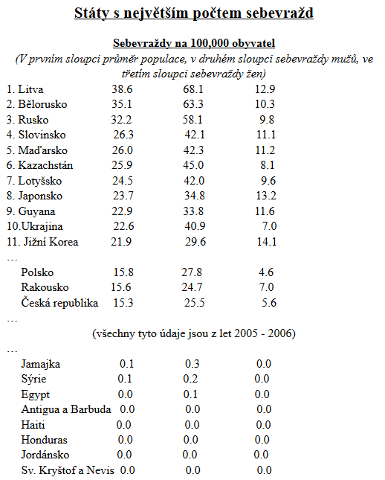
Zdroj: Kompas (2015)
http://www.kompas.estranky.cz/clanky/statistiky---obyvatelstvo/sebevrazdy-staty-suicide-litva-lithuania.html

Slide 37
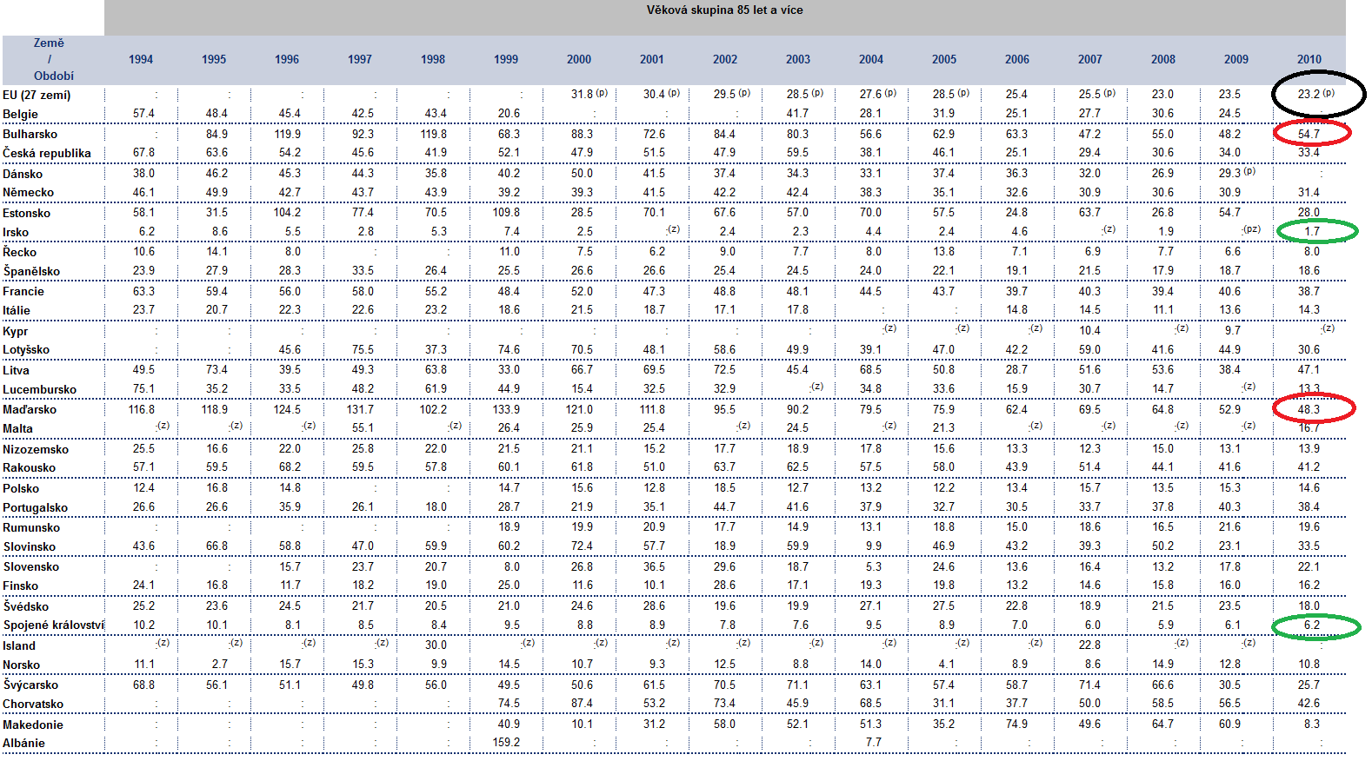
Míra úmrtnosti následkem sebevražd podle věku (50-54 let)
Zdroj: ČSÚ (2013)
http://apl.czso.cz/pll/eutab/html.h?ptabkod=tsdph240

Slide 38
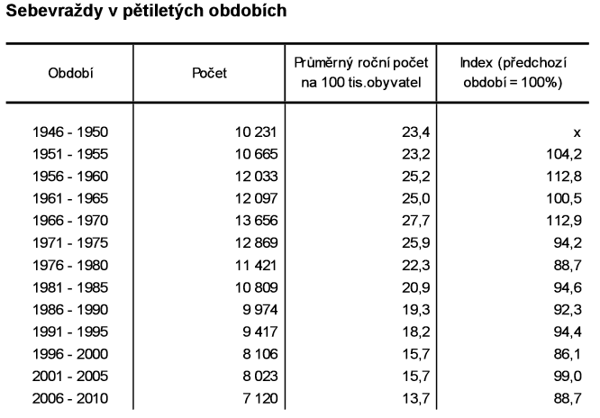
Vybrané charakteristiky sebevražednosti v ČR
Zdroj: ČSÚ (2011)

Slide 39
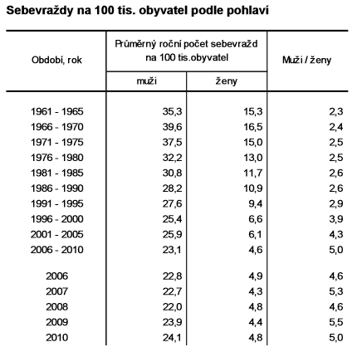
Vybrané charakteristiky sebevražednosti v ČR
Zdroj: ČSÚ (2011)

Slide 40
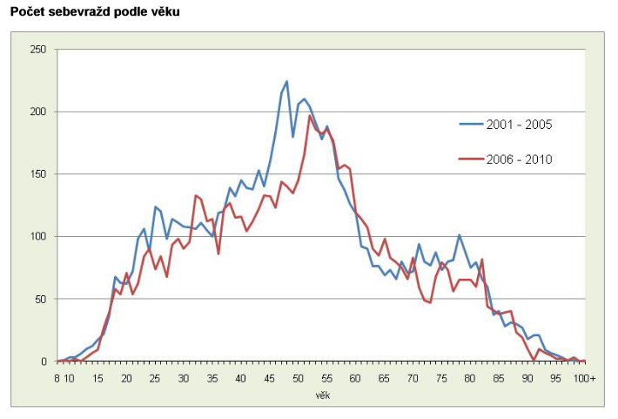
Vybrané charakteristiky sebevražednosti v ČR
Zdroj: ČSÚ (2011)

Slide 41
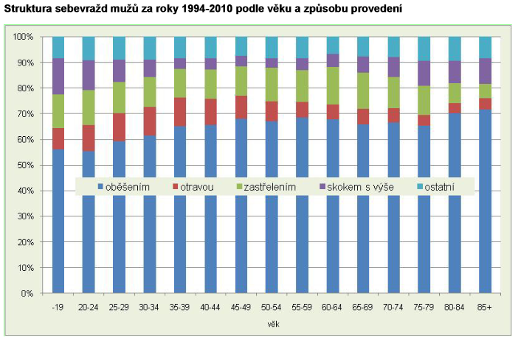
Vybrané charakteristiky sebevražednosti v ČR
Zdroj: ČSÚ (2011)

Slide 42
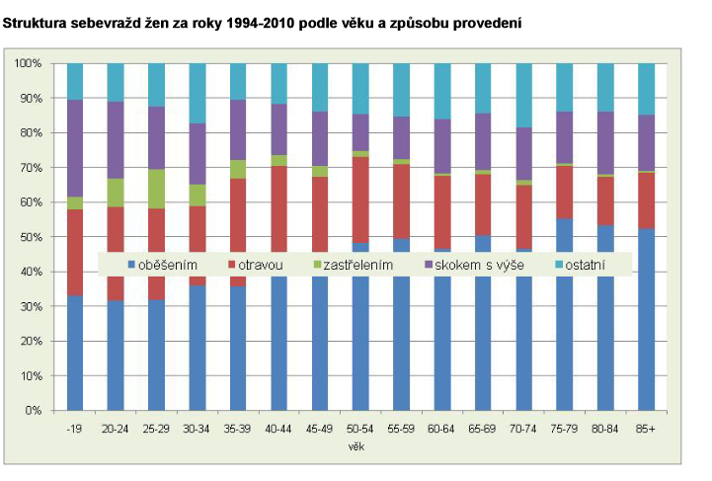
Vybrané charakteristiky sebevražednosti v ČR
Zdroj: ČSÚ (2011)

Slide 43
Vybrané charakteristiky sebevražednosti v ČR
Zdroj: ČSÚ (2011)

Slide 44
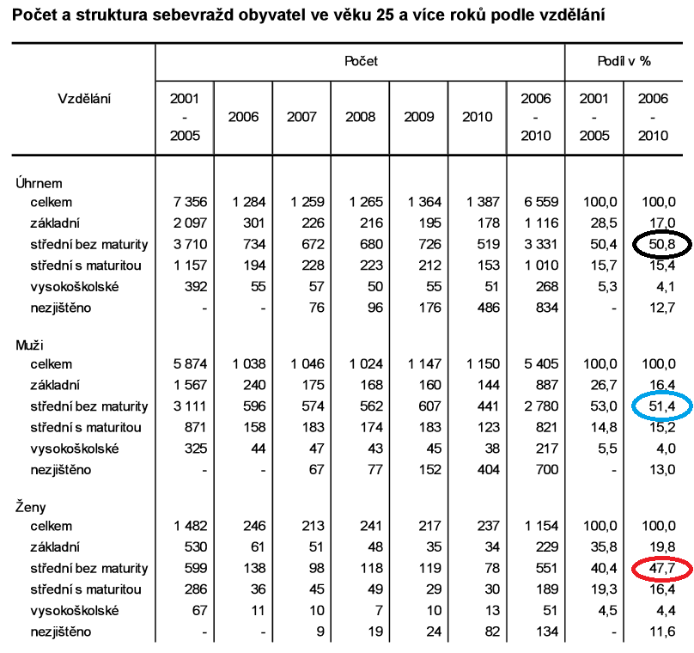
Vybrané charakteristiky sebevražednosti v ČR
Zdroj: ČSÚ (2011)

Slide 45
8. Institucionální zajištění duševních poruch a sebevražd
Nestátní organiazce
pro drogově závislé Drop-in, K-centrum, terapeutická komunita pro drogově závislé Nová Ves, White Light aj.
pro dlouhodobě duševně nemocné Asociace komunitních služeb, ESET-Help , Podané ruce, Práh, Fokus aj.
Státní organizace
psychiatrické léčebny, psychiatrická oddělení lokálních nemocnic, léčebny pro alkoholové a jiné závislosti aj.

Slide 46
Státní instituce v ČR, které se zabývají problematikou psychiatrických pacientů
Ministerstvo zdravotnictví - http://www.mzcr.cz/
Státní ústav pro kontrolu léčiv - http://www.sukl.cz/
Všeobecná zdravotní pojišťovna - http://vzp.cz/
Instituce v ČR a zahraničí, které se zabývají duševními poruchami v rámci psychiatrie
Česká lékařská společnost JEP - http://www.cls.cz/CLS8.htm
Česká neuropsychofarmakologická společnost - http://www.cnps.cz/
Společnost pro biologickou psychiatrii - http://www.lf1.cuni.cz/~zfisar/sbp/default.htm
World Health Organization - http://www.who.int/home-page/
World Psychiatric Association - http://www.wpanet.org/home.html
Association of European Psychiatrists - http://www.aep.lu/
Collegium Internationale Neuro-Psychopharmacologicum - http://www.cinp.org/
Society of Biological Psychiatry - http://www.sobp.org/
The American College of Neuropsychopharmacology - http://www.acnp.org/
The Royal College of Psychiatrists - http://www.rcpsych.ac.uk/
American Psychiatric Association - http://www.psych.org/

